Slide 2
CAPACITACIÓN 2018
No. | NOMBRE DEL CURSO | CANTIDAD ELEMENTOS
1 | FORMACIÓN INICIAL | 273
2 | COMPETENCIAS BÁSICAS DE LA FUNCIÓN POLICIAL | 286
3 | ESPECIALIZACIÓN PARA GRUPO TÁCTICO | 68
4 | SELECCIÓN PARA EL GRUPO TÁCTICO | 41
5 | SUPERVISOR DE PRIMERA LÍNEA | 63
6 | TALLER 4 ACTUACIÓN DEL POLICÍA EN EL JUICIO ORAL | 15
7 | INDUCCIÓN A LA SEGURIDAD PÚBLICA | 61
8 | ASPIRANTES A INSTRUCTOR EVALUADOR DE LAS COMPETENCIAS BÁSICAS DE LA FUNCIÓN DEL POLICÍA PREVENTIVO. | 5
9 | ESPECIALIZACIÓN PARA POLICÍA DE REACCIÓN | 23
10 | TALLER DE SEGURIDAD EN INFRAESTRUCTURAS CRÍTICAS. | 3
11 | ALTA DIRECCIÓN | 25
12 | PLANEACIÓN OPERATIVA POLICIAL | 20
13 | ANTIMOTÍN | 14
14 | DIPLOMADO PARA MANDOS MEDIOS PARA OFICIAL DE GUARDA Y CUSTODIA | 5
15 | HABILIDADES DOCENTES EN LA FUNCIÓN POLICIAL | 10
TOTAL DE ELEMENTOS CAPACITADOS: |  | 912

Slide 3
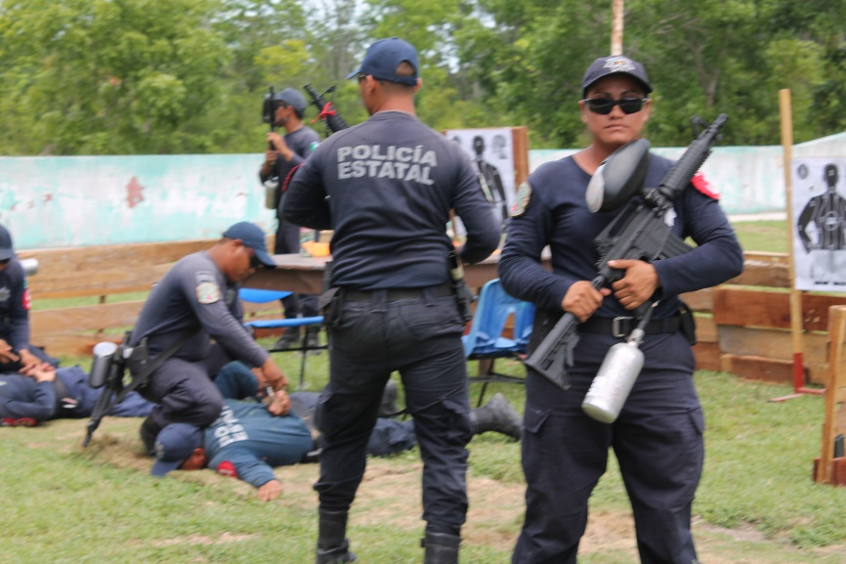
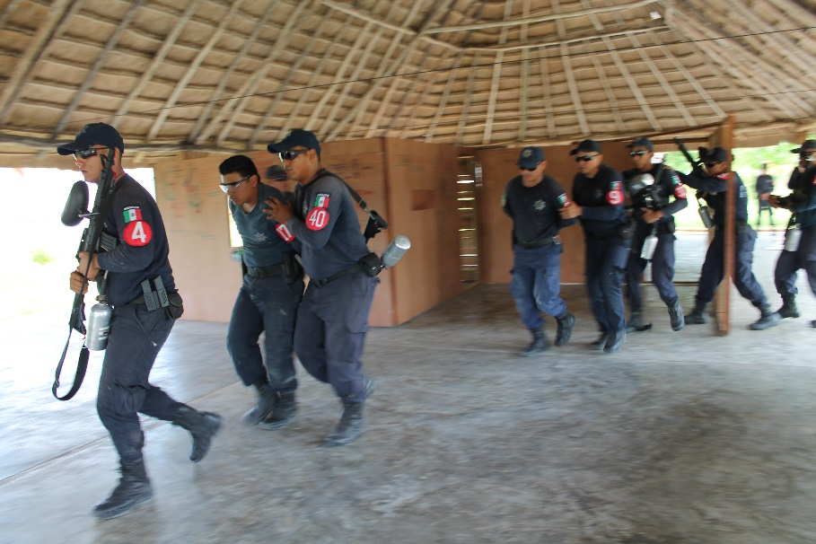
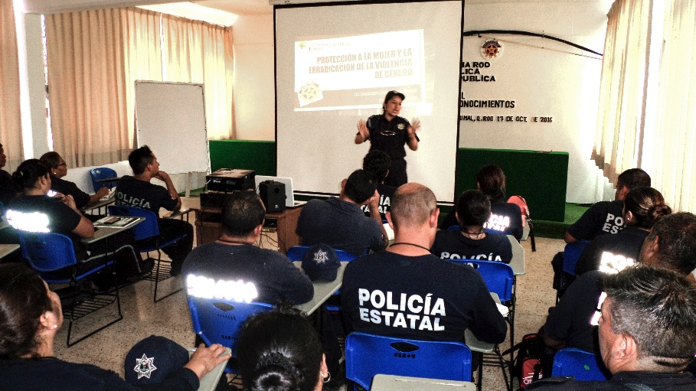
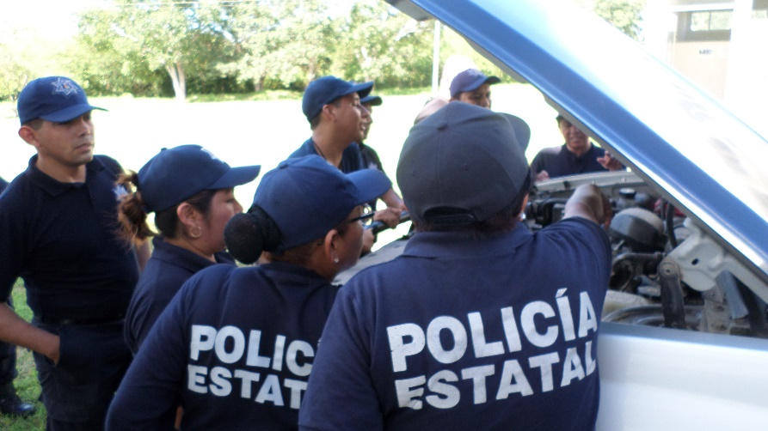
CAPACITACIÓN 2018

Slide 4
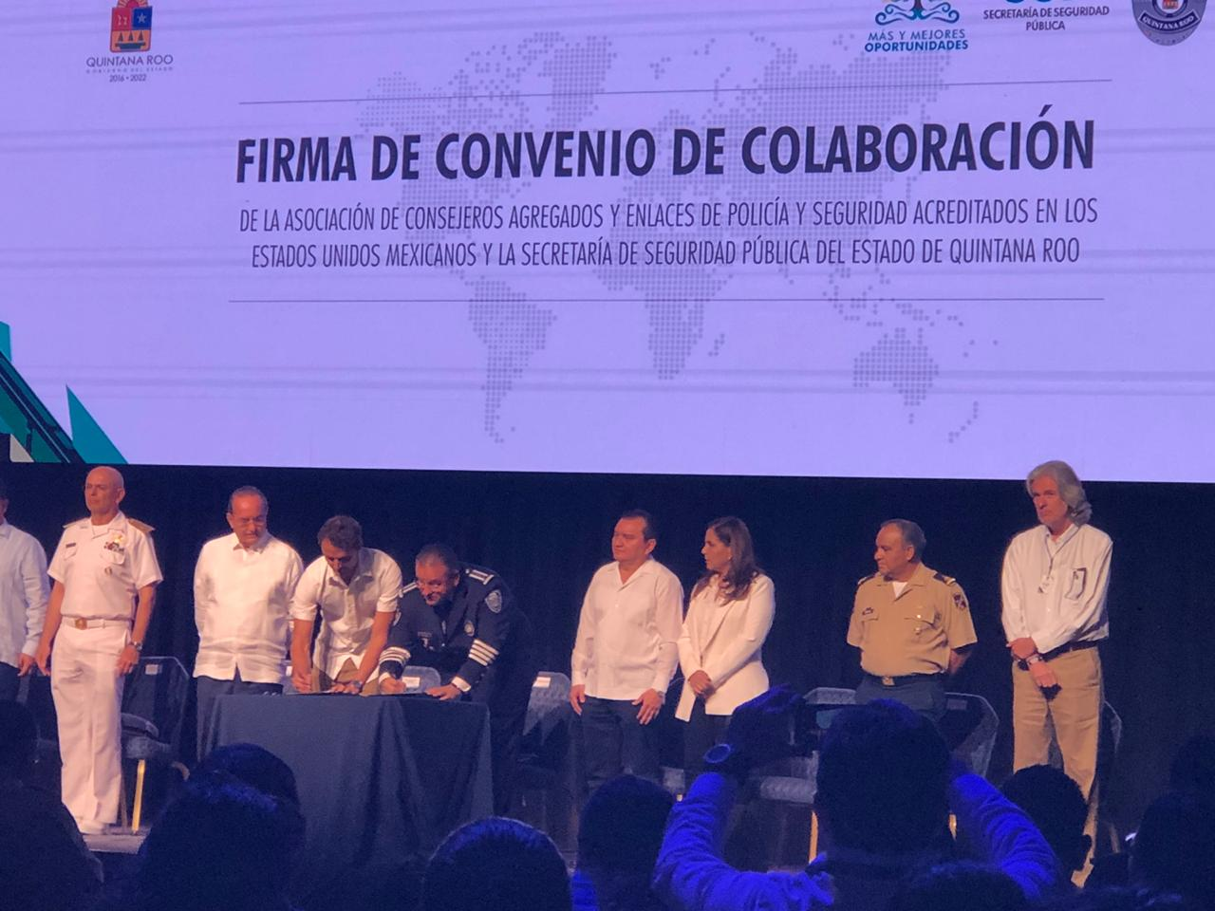
CONVENIO COLABORACIÒN
FIRMA DE CONVENIO DE COLABORACIÒN
DE LA ASOCIACIÒN DE CONSEJEROS AGREGADOS Y ENLACES DE POLICÌA Y SEGURIDAD ACREDITADOS EN LOS ESTADOS UNIDOS MEXICANOS Y LA SECRETARÌA DE SEGURIDAD PÙBLICA DEL ESTADO DE QUINTANA ROO.

Slide 5
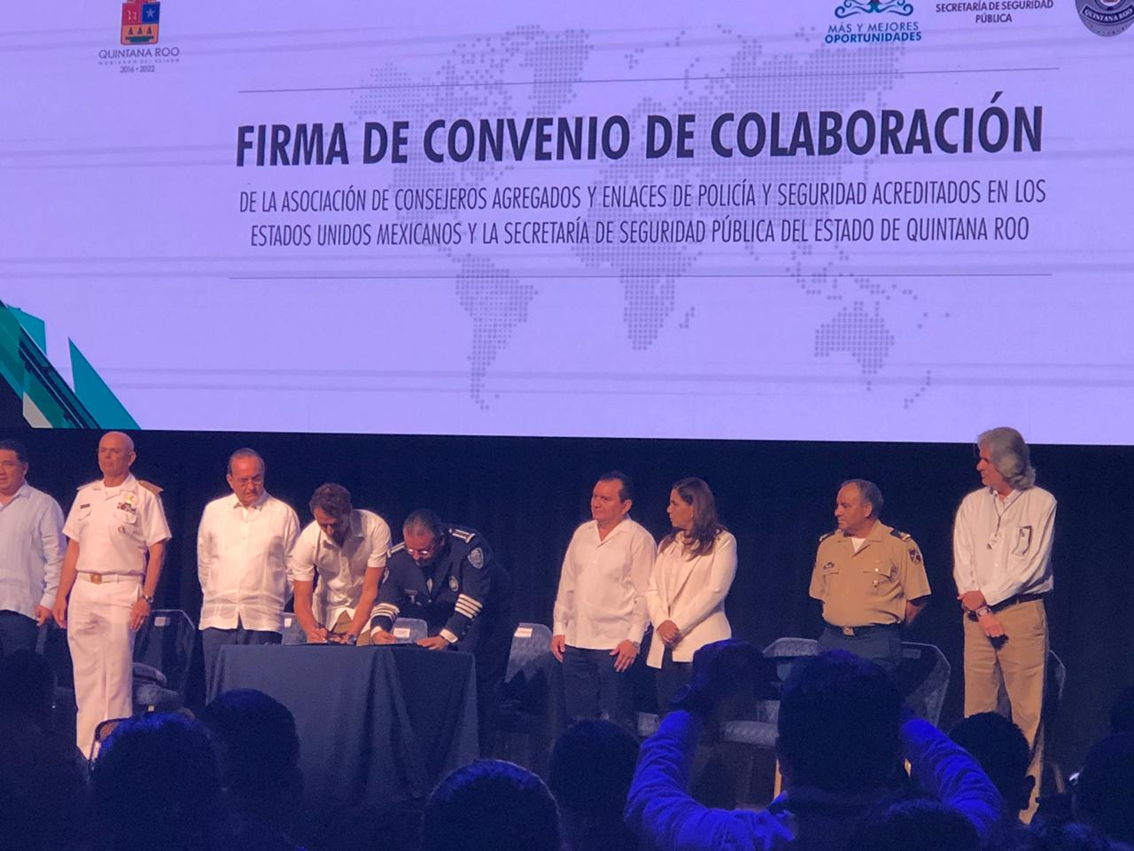
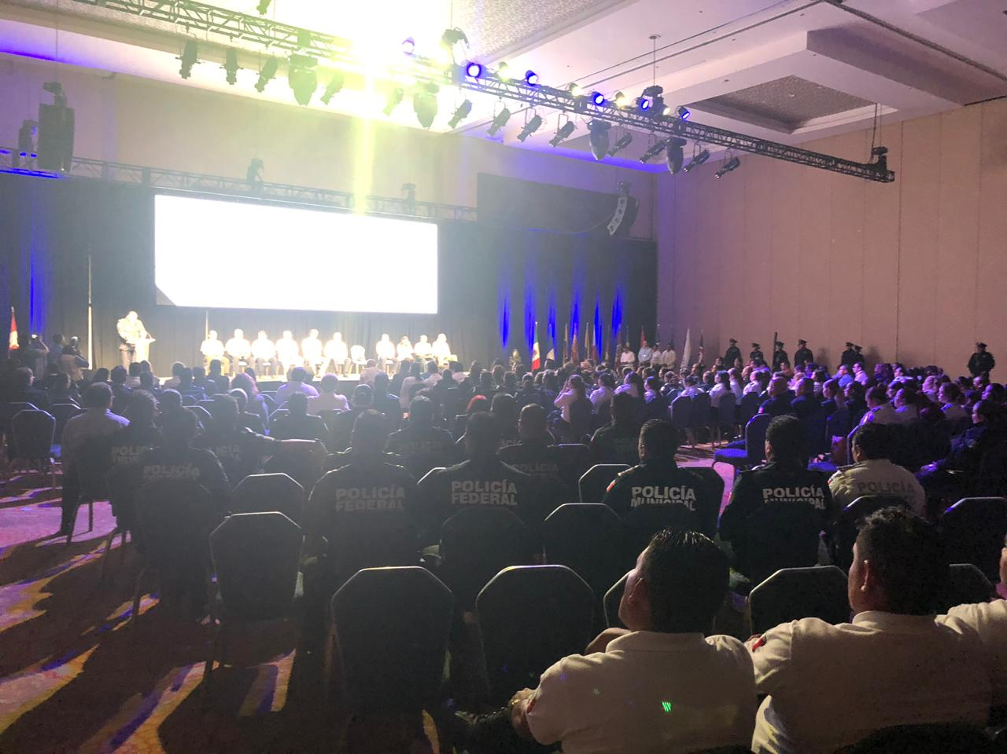
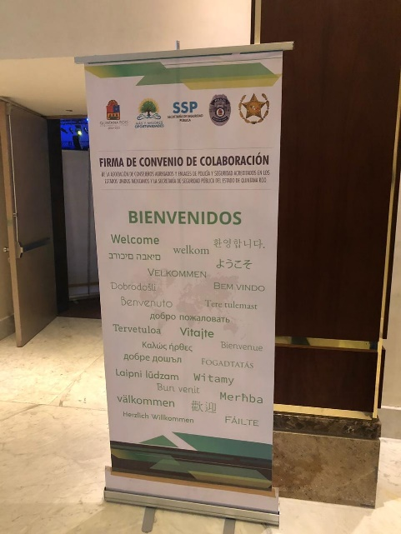
CONVENIO COLABORACIÒN
OBJETIVO: Colaboración en materia de intercambio y capacitación de los elementos policiacos en el ámbito de tecnología y avances en técnicas y tácticas a nivel internacional.

